Slide 3
Патриот-
кто он?

Slide 4
Словарь Ожегова. Толковый словарь русского языка.
ПАТРИОТ –
Человек, проникнутый патриотизмом.
2. Человек, преданный интересам какого-нибудь дела, глубоко привязанный к чему-нибудь.

Slide 5
«Берегите нашу Родину…»
Сохрани
Цени
Уважай
Запомни
Люби
Защищай

Slide 6
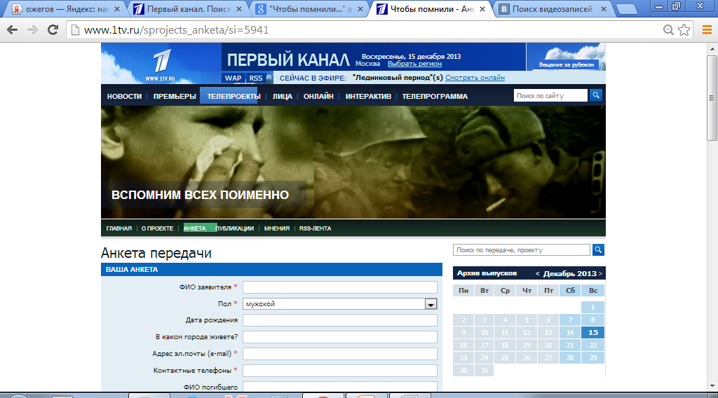
http://www.1tv.ru/sprojects_anketa/si=5941

Slide 7
Можете ли вы себя назвать патриотом своей страны?

